Slide 1
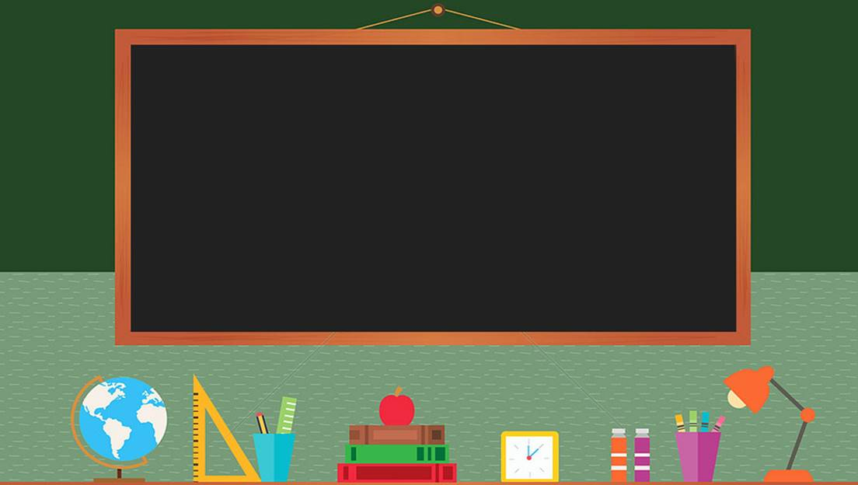

TRƯỜNG THCS LONG BIÊN
BÀI GIẢNG ĐIỆN TỬ MÔN GDCD7
TỆ NẠN XÃ HỘI
Tiết 28
GV: Phạm Thị Thanh Thủy
Tổ Xã hội

Slide 2
TỆ NẠN XÃ HỘI
CARTOON CHILDREN'S EDUCATION AND TEACHING
Bài 10

Slide 3

HOẠT ĐỘNG 1
KHỞI ĐỘNG

Slide 4
Những thói xấu của con người trong cuộc sống:
+ Trộm cắp
+ Hút chích ma túy
+ Chửi tục
+ Đi trễ
+ Thiếu kỉ luật
- Trong những thói quen ấy, Tệ nạn hút chích ma túy là tệ nạn xã hội.

Slide 5

HOẠT ĐỘNG 2
KHÁM PHÁ

Slide 6
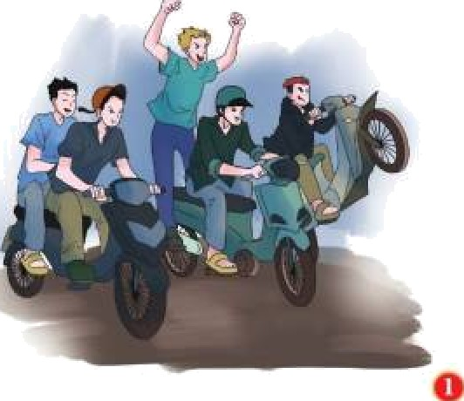
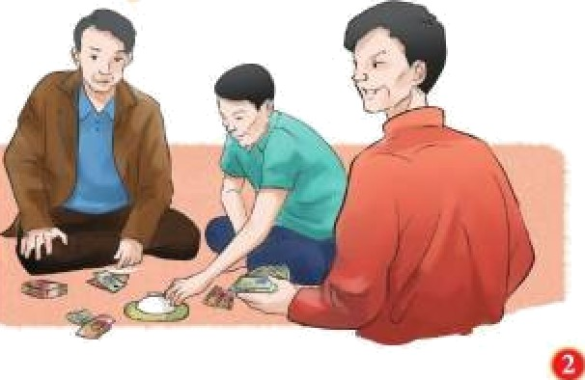
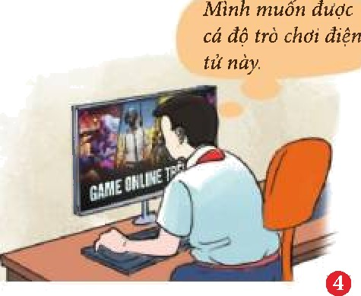
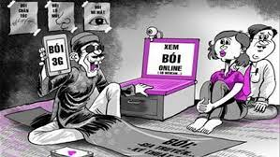
NHIỆM VỤ 1
Em hãy quan sát các bức tranh trong SGK tr. 42 và thực hiện yêu cầu.
Em hãy nêu tên các ệ nạn xã hội trong các bức tranh.
Đua xe
Đánh bạc ăn tiền
Cá độ game
Xem bói

Slide 7
Hình 1: Đua xe trái phép
Hình 2: Đánh bạc ăn tiền
Hình 3: Chữa bệnh bằng phương pháp mê tín
Hình 4: Cá độ trò chơi điện tử
=> Các hành vi này đều đem lại những hậu quả xấu cho con người, gia đình và xã hội
b) Khái niệm và ví dụ:
Tệ nạn xã hội là hành vi sai lệch chuẩn mực đạo đức xã hội, vi phạm pháp luật, mang tính phổ biến và gây hậu quả xấu đối với cá nhân, gia đình và xã hội.
Tệ nạn xã hội phổ biến bao gồm: ma tuý, cờ bạc, mại dâm, mê tín dị đoan,...

Slide 8
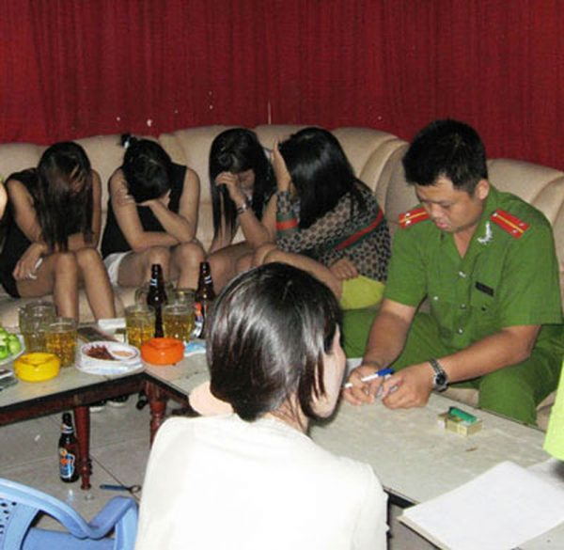
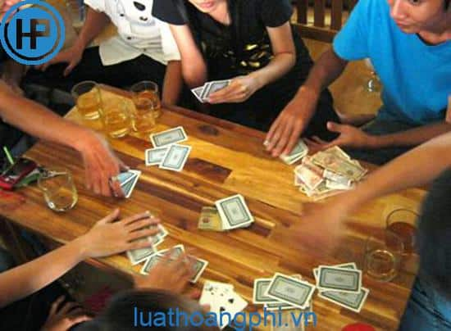
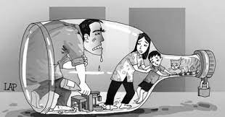
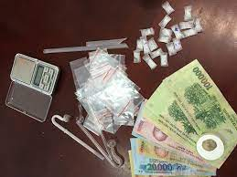
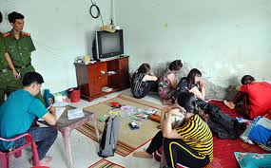

Slide 9

NHIỆM VỤ 2
Em hãy đọc trường hợp trong SGK tr. 52 và trả lời các câu hỏi.
Trường hợp 1:
Sinh ra và lớn lên trong gia đình có điều kiện , do ăn chơi đua dòi cùng các bạn T đã tìm cảm giác lạ bằng việc dùng thử ma túy. Sau lần đó T dung them một vài lần nữa và dẫn đến nghiện ma túy.
Trường hợp 2:
Bố mẹ K đi làm xa ít có điều kiện quan tâm đến chuyện học hành, sinh hoạt của con.them vào đó K lại bị bạn bè xấu rủ rê lôi kéo nên dần bỏ bê việc học tập và thường xuyên tụ tập đánh bài ăn tiền

Slide 10
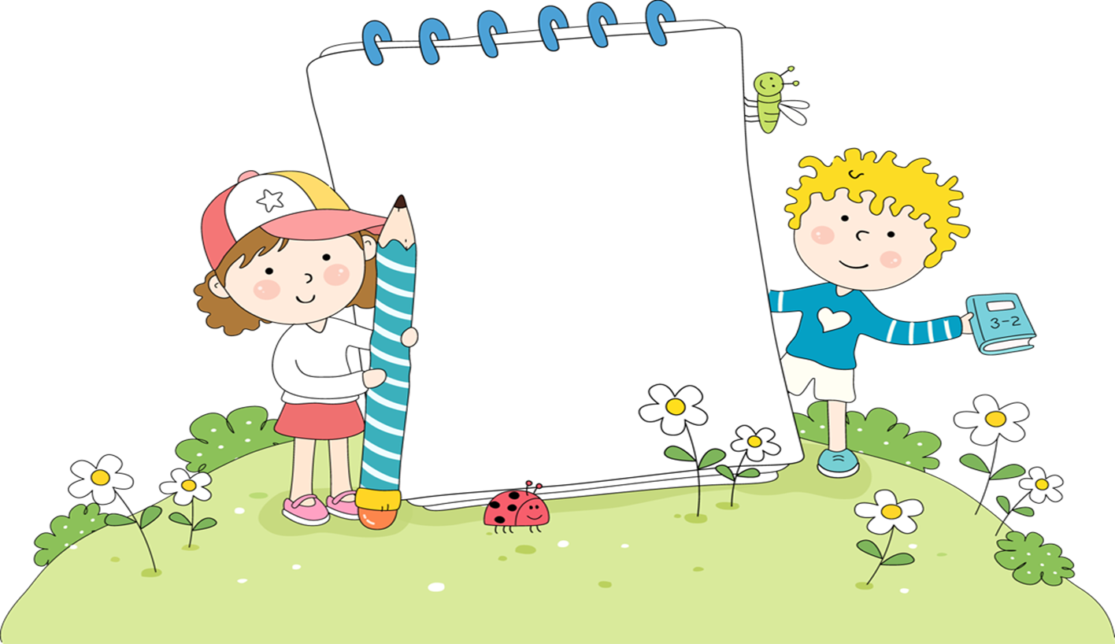
Thảo luận nhóm
KT mảnh ghép
Thời gian: 7 phút
Làm việc cá nhân: 3 phút
Làm việc nhóm: 5 phút

Slide 11
NHIỆM VỤ 2
Em hãy đọc trường hợp trong SGK tr. 52 và trả lời các câu hỏi.
Trường hợp 2:
Nguyên nhân:
Bố mẹ ở xa không quan tâm
Bị bạn bè rủ rê lôi kéo
Không kiểm soát được bản thân
Trường hợp 1:
Nguyên nhân:
Do gia đình không quan tâm
Do ăn chơi đua đòi
Do không kiểm soát được bản thân

Slide 12
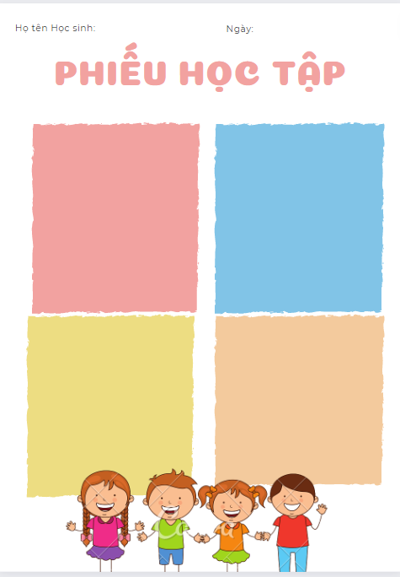

Slide 13
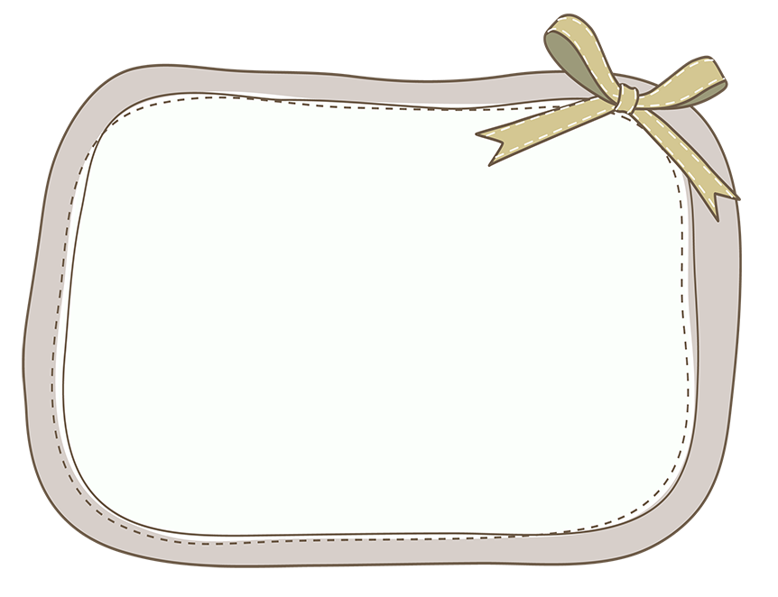
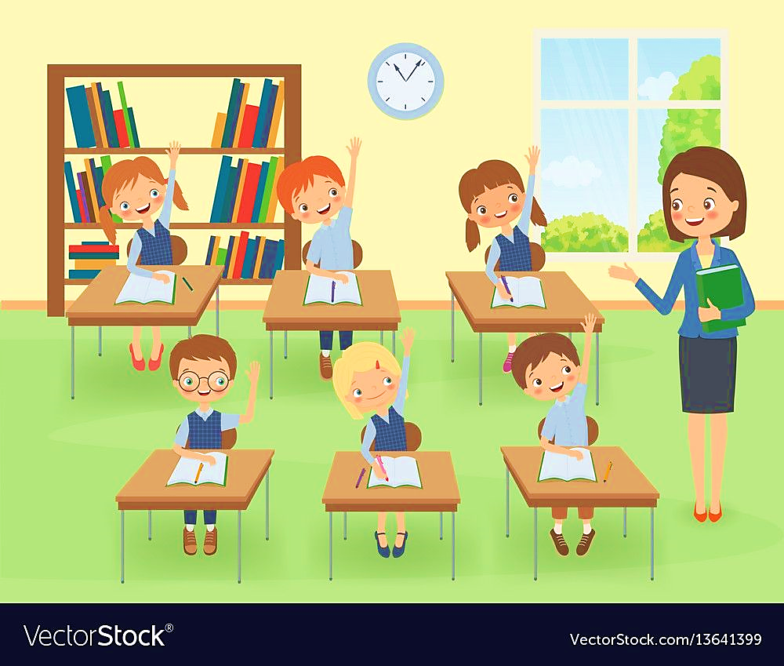
2. Nguyên nhân dẫn đến tệ nạn xã hội
- Thiếu hiểu biết; ham chơi, đua đòi
- Bị dụ dỗ, lôi kéo, mua chuộc hoặc ép buộc
- Thiếu sự giáo dục phù hợp, quan tâm, chăm sóc, chia sẻ, yêu thương của gia đình
- Thiếu môi trường vui chơi, giải trí lành mạnh

Slide 14
HOẠT ĐỘNG 3
Luyện tập

Slide 15


NHIỆM VỤ 1
Em hãy tranh luận cùng bạn hành vi nào sau đây là tệ nạn xã hội:
Anh Q thường xuyên sử dụng ma túy
Chị M không xa lánh người HIV
Bạn T luôn thực hiện nghiêm túc nội quy của nhà trường
Anh C thường tham gia đánh bạc cùng bạn bè
Ban H đã từ chối hút thuốc lá khi bị bạn bè dụ dỗ
Bà N thường mời thầy cúng đến giải hạn mỗi khi các con mình ốm.

Slide 16
NHIỆM VỤ 1
Bài 1: Em hãy tranh luận cùng bạn hành vi nào sau đây
là tệ nạn xã hội:
Anh Q thường xuyên sử dụng ma túy
Chị M không xa lánh người HIV
Bạn T luôn thực hiện nghiêm túc nội quy của nhà trường
Anh C thường tham gia đánh bạc cùng bạn bè
Ban H đã từ chối hút thuốc lá khi bị bạn bè dụ dỗ
Bà N thường mời thầy cúng đến giải hạn mỗi khi các con mình ốm.

Slide 17
HOẠT ĐỘNG 3: LUYỆN TẬP:
NHIỆM VỤ 2 :
Bài 2: Hoàn thành phiếu học tập sau:

Slide 18
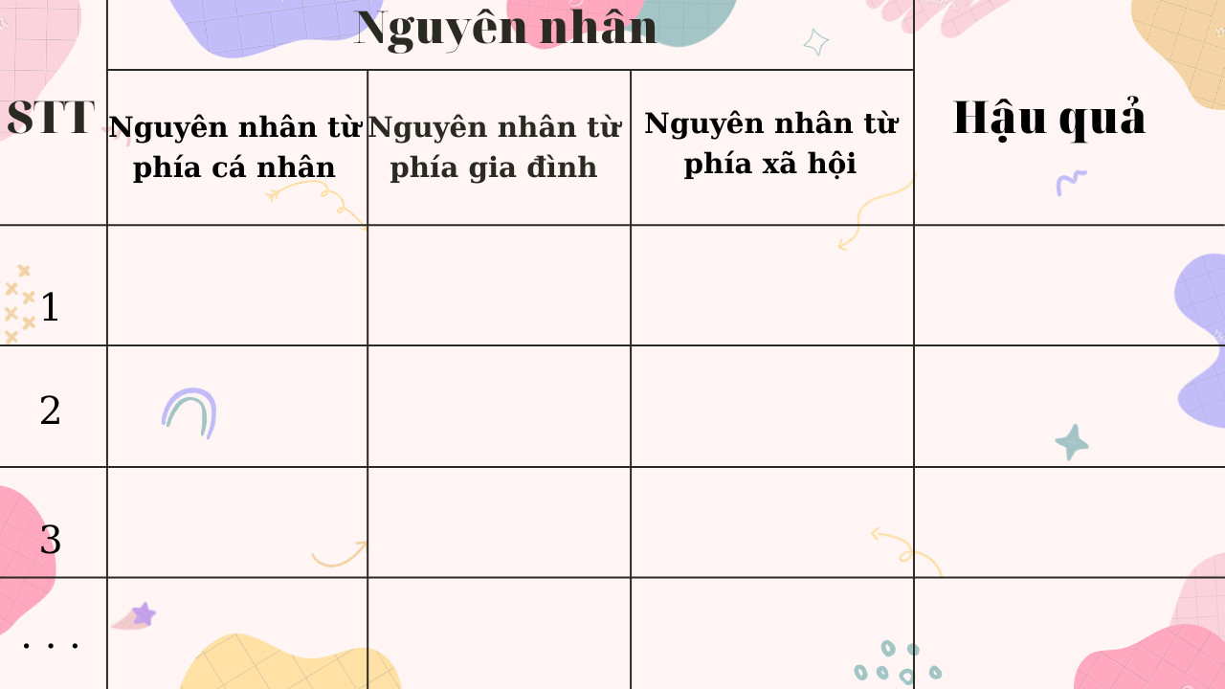

Slide 19
STT |  | Nguyên nhân |  | Hậu quả
 | Nguyên nhân từ phía cá nhân | Nguyên nhân từ phía gia đình | Nguyên nhân từ phía xã hội
1 | Đua đòi, ham chơi, bạn bè rủ rê, lôi kéo | Bố mẹ thiếu quan tâm, nuông chiều con cái | Môi trường sống không lành mạnh | Thay đổi tâm lí, tính cách, gây ảnh hưởng đến mọi người xung quanh
2 | Đua đòi, ham chơi, bạn bè rủ rê, lôi kéo | Bố mẹ thiếu quan tâm, nuông chiều con cái | Môi trường sống không lành mạnh | Thay đổi tâm lí, tính cách, gây ảnh hưởng đến mọi người xung quanh
3 | Đua đòi, ham chơi, bạn bè rủ rê, lôi kéo | Bố mẹ thiếu quan tâm, nuông chiều con cái | Môi trường sống không lành mạnh, thời đại công nghệ đổi mới, các trò chơi không lành mạnh | Thay đổi tâm lí, tính cách, gây ảnh hưởng đến mọi người xung quanh, học lực kém đi.

Slide 20

Bài 4
Em hãy đưa ra ứng xử phù hợp cho tình huống trong SGK.

Slide 21
Bài 3
Nguyên nhân: Do đời sống còn thấp, dân trí thấp nên bố mẹ M vẫn còn mê tín, chưa hiểu rõ về tệ nạn mê tín, dị đoan.
- Hậu quả: Khiến tệ nạn xã hội này vẫn có cớ để tồn tại, gây nguy hiểm đến tính mạng của các em của M.
b) Nếu em là M, em sẽ giải thích cho bố mẹ hiểu tác hại của việc mê tín dị đoan sẽ như thế nào và chỉ ra cho bố mẹ thấy việc các em ốm mà không đưa ra trạm ý tế của xã sẽ gây ra tác hại như thế nào đối với sức khỏe của các em.

Slide 22
Bài 4
Nếu là H, em sẽ giải thích cho các bạn biết việc chơi bài ăn tiền là tệ nạn xã hội và nếu các bạn không nghe thì sẽ báo lại cho thầy cô

Slide 23

HOẠT ĐỘNG 4
VẬN DỤNG

Slide 24


Nhiệm vụ 1
Lựa chọn 1 tệ nạn xã hội phổ biến ở địa phương để thiết kế sản phẩm tuyên truyền về hậu quả của tệ nạn đó đối với bản thân, gia đình, xã hội.
Nhiệm vụ 2
Trình bày các quy định của pháp luật về phòng chống tệ nạn xã hội dưới dạng báo ảnh/ clip/tiểu phẩm để trình bày trước lớp.

Slide 25


Slide 26
Tạm biệt và hẹn gặp lại các em
ở bài học tiếp theo.

